Slide 1
Uğur Mert Özder
Tübisad Front-End Bootcamp Araştırma Ödevleri

Slide 2
2. Eğitim Günü Araştırma Ödevi
‘ visibility:hidden; ’ ve ‘ display:none; ’ arasındaki fark nedir ?
Visibility:hidden; kullandığımız zaman, üzerinde kullanılan element sayfa üzerinde gizlenir.
Display:none; kullandığımız zaman ise element hiç gösterilmez.
Arasındaki farka gelecek olursak, visibility ile gizlenen eleman sayfa üzerinde yer kaplar, sadece gizlenir. Display ile aynı işlemi yaparsak sayfa üzerinde hiç render edilmez.
İlerleyen aşamalarda yazdığımız kodlara bir işlevsellik kazandıracağımız zaman ternary operatör veya bir if else döngüsü ile bazı elemanları gizleyip gösterebiliriz.

Slide 3

‘box-sizing: ’ nedir ? Kullanım yerini gösterelim.
Box-sizing projemizde oluşabilecek olan elementler arasındaki boyut farkını engellemek için kullanabileceğimiz bir metod olarak karşımıza çıkar.
Örneğin sayfa üzerinde alışveriş sitesi için kartlar render ediyoruz. Ancak bu kartların çoğunun boyutu farklı ve eşit değil. Burada box-sizing kullanarak kartların her birini aynı boyuta getirebiliriz.
Özet olarak anlatılmak istenirse bir div’in veya elemanın boyutunu border’ına göre ayarlamaktır.

Slide 4
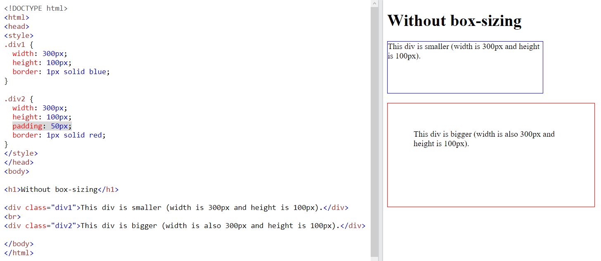
W3 school örneğini incelediğimiz de ise açık bir şekilde aradaki farkı görebiliriz.

Slide 5
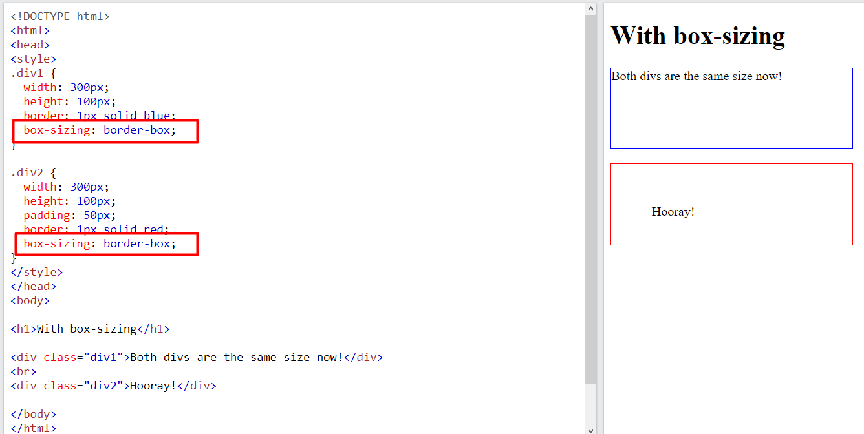

Slide 6
position: relative ile absolute arasındaki fark nedir ?
position: relative mevcut konumuna bağlı olarak kaydırma işlemi yapabiliriz. Yani ilk bulunduğu konumu baz alarak en son konumuna getirebiliriz.
position: absolute da ise bağımsız şekilde bir elamanı konumlandırmak istediğimiz zaman kullanırız.
relative kullandığımız zaman z-index konusunda sıkıntı çekebiliriz. Bu sıkıntı ile karşılaşmamak için absolute’u kullanırız.

Slide 7
3. Eğitim Günü Araştırma Ödevi
Integrity: cdn ile çektiğimiz verilerin güvenliğini sağlayan bir sistem diyebiliriz. Çekilen kaynak kodları manipüle edilmiş ve değiştirilmiş ise bu kodların çekilmediğinden emin olan yapıdır. Bu yapı kötü amaçlı içeriklerdne kendimi korumamız için geliştirilmiş bir yapıdır.
Croosorigin(CORS): Bağlantılar (kökler) arası isteklerin yönlendirmesini yapan sistemdir. Aynı zamanda bağlantının güvenli olup olmadığına karar vermek için kullanılır. Ancak genel olarak kullanım amacı içeriğin korumak ve sunucu kaynaklarını daha efektif uygulanmasıdır.
Same Origin Policy(SOP): CORS ile beraber kullanılan bu yapı, DOM nesnelerini orijinal sayfa içerisinde sınırlama, hangi kaynaklarda çalışacağını izin verme gibi konularda önemli bir yer almaktadır. Sınırlarken kullanılanlar ise protokol, URL ve port bileşimidir.
Scrollspy: Bootstrap componenti olan bu yapı sitemiz içerisinde olan bölümleri aslında izliyor. ‘Scroll’ kaydırma ‘spy ‘ ise casus anlamına gelmektedir. Kelime anlamından anlaşılacağı üzere, site üzerinde hangi bölümde olduğumuzu istediğimiz yapıya iletmektedir. Örneğin bir navbarımız olsun ve o navbar içerisinde bölümlerimiz olsun. Hangi bölümde olduğumuzu scrollspy sayesinde navbara iletebiliriz.

